Slide 1
임상심전도 측정을 위한 다중패치 시스템설계
최종 개발 보고 -
2011.07
건국대학교 의학공학부
이 정 환

Slide 2
최종 연구 결과 요약
LEAD II 표준 임상심전도와의 유사성(>90%) 확보
( 2개 멀티 패치(센서)를 이용한 표준 ECG와 90%이상의 상관도를 가지는 합성파형의 유도)
심장 쌍극자(Heart Dipole)의 Simulation에 의한 벡터 투영(Vector projection)의 feasibility 검증
및 Simulation에 의한 심전도 합성 → 91% 상관관계
- 다중 Patch를 이용한 심전도 합성 실험 → 93% 상관관계
이동환경에서 움직임에 의한 동적 잡음의 최소화
- 다중 Patch 적용 시, 움직임에 의한 CM전압의 영향 평가

Slide 3
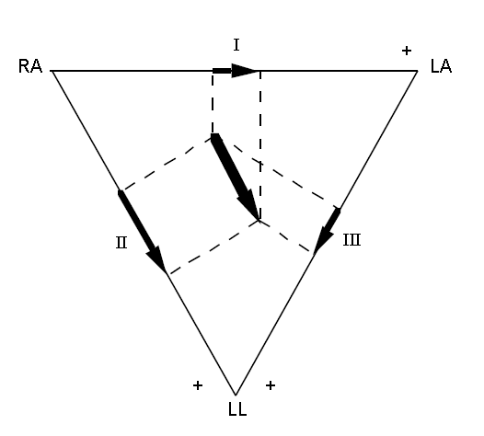
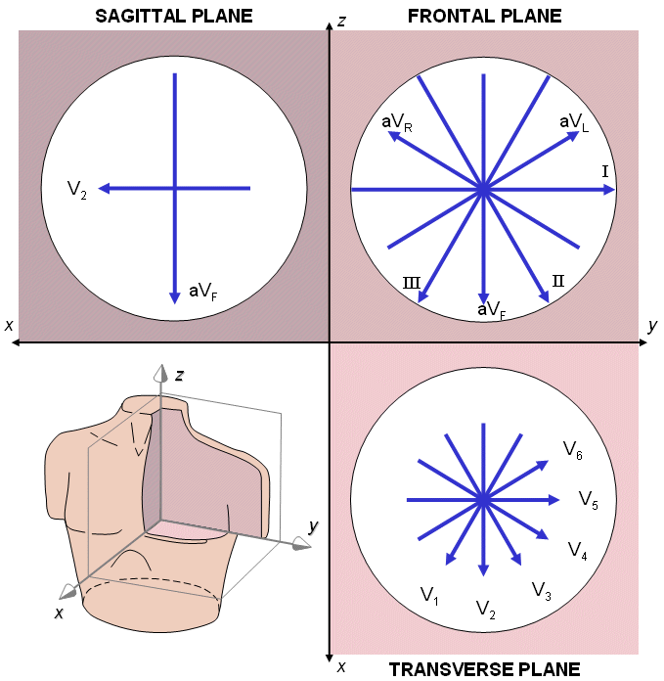
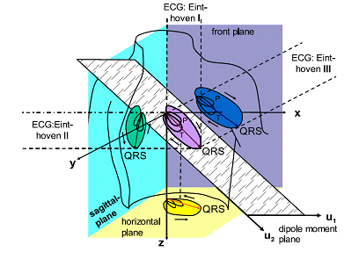
* Heart Dipole Model
Einthoven equilateral triangle
The projections of the lead vectors of the 12-lead ECG system in three orthogonal planes when one assumes the volume conductor to be spherical homogeneous and the cardiac source centrally located.
- Heart Dipole Model -

Slide 4
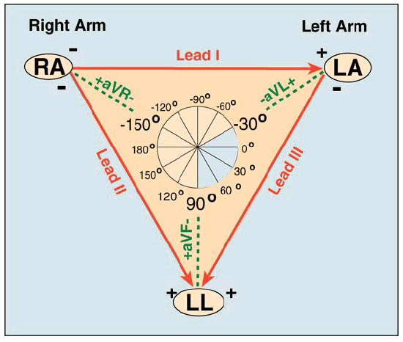
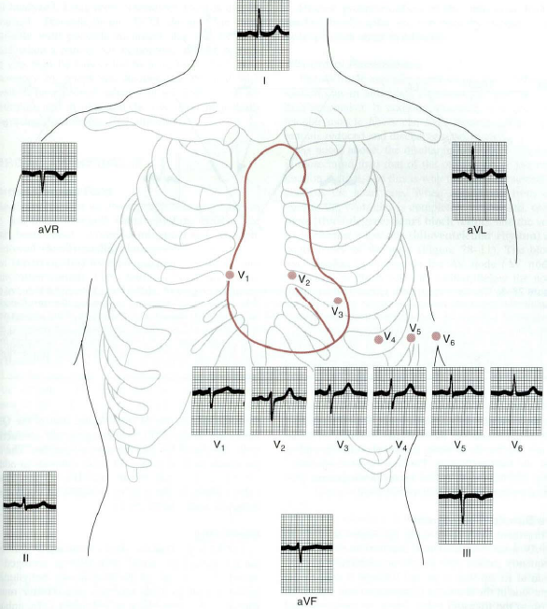
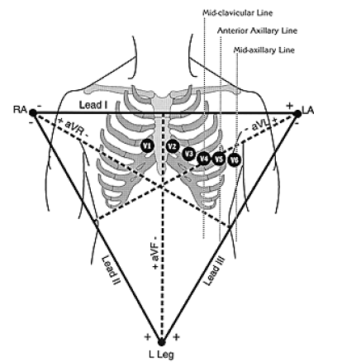
* 12-Lead ECG System
ECG
Formation

Slide 5
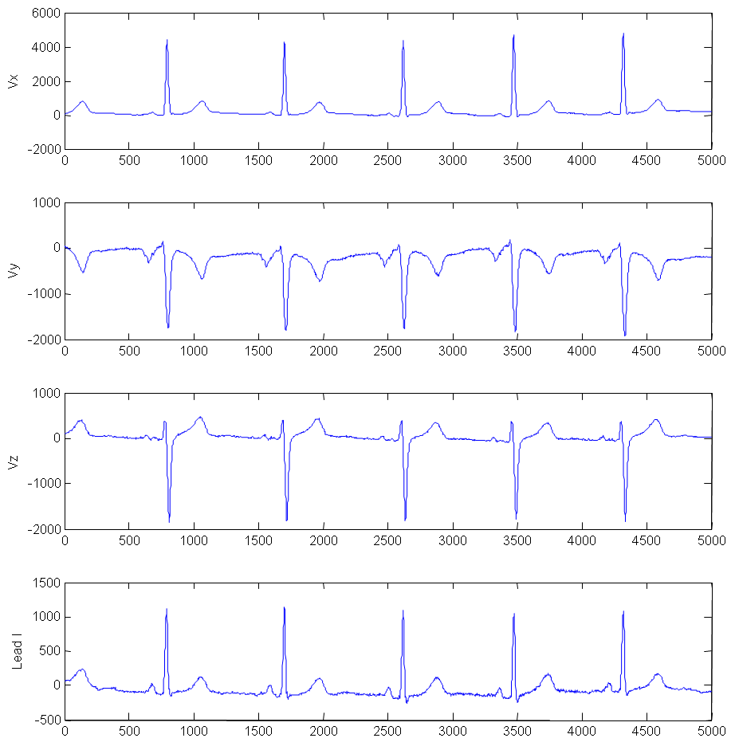
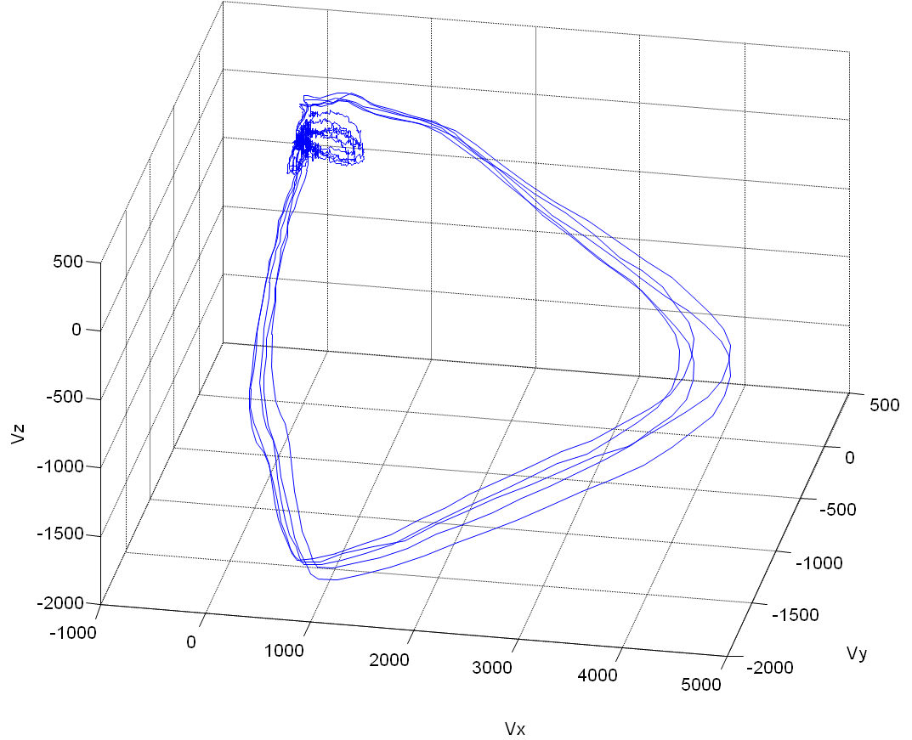
* Heart Dipole Database
- 멀티 Patch를 이용하여 측정되는 파형이, 심장의 전기쌍극자 (Electric Dipole)가 체표면에 투영(projection)된 신호를 측정한 것이라는 가설에서 출발 함.
- Physionet의 The Physikalisch-Technische Bundesanstalt (PTB) Diagnostic ECG Database를 사용하여 Dipole의 실제 데이터를 활용. [the conventional 12 leads (i, ii, iii, avr, avl, avf, v1, v2, v3, v4, v5, v6) together with the 3 Frank lead ECGs (vx, vy, vz)]. (http://www.physionet.org/physiobank/database/ptbdb/)
P
T
R
- Frank lead데이터를 이용하여 3차원에서의 심장 쌍극자 모델을 재구성 -
- Frank lead 각 ch 데이터와 동시에 측정된 Lead I 파형 -

Slide 6
* Heart Dipole vs. 표준 사지 Lead
심장 쌍극자 데이터를 이용하여 임상심전도 Lead I, II, III 벡터축에 투영된 성분을 계산하면 실제 동시에 측정된 임상심전도와 유사한 파형을 얻을 수 있음. → 심장 쌍극자(Dipole)모델에 의한 임상 심전도 재구성이 가능함.
1500
2500
1000
2000
1500
Lead I
500
Projected Lead I
1000
0
500
0
-500
-500
0
500
1000
1500
2000
2500
3000
3500
4000
4500
5000
0
500
1000
1500
2000
2500
3000
3500
4000
4500
5000
1000
4000
0
3000
2000
Lead II
-1000
Projected Lead II
1000
-2000
0
-3000
-1000
0
500
1000
1500
2000
2500
3000
3500
4000
4500
5000
0
500
1000
1500
2000
2500
3000
3500
4000
4500
5000
500
4000
0
3000
-500
2000
Lead III
-1000
Projected Lead III
-1500
1000
-2000
0
-2500
-1000
0
500
1000
1500
2000
2500
3000
3500
4000
4500
5000
0
500
1000
1500
2000
2500
3000
3500
4000
4500
5000
- 심장 쌍극자 데이터와 동시에 측정된 임상 심전도 Lead I, II, III -
- 임상 심전도 Lead I, II, III 방향의 벡터에 투영된(projected) 성분 -

Slide 7
* Heart Dipole vs. 표준 사지 Lead
체표면에서 측정되는 임상 심전도의 사지 리드법(Limb lead)은, 심장의 전기쌍극자의 움직임을 RA(Right arm), LA(Left arm), LL(Left Leg)의 세 측정 포인트를 연결하는 Lead I(LA-RA), II(LL-RA), III(LL-LA)의 벡터 방향으로의 투영(projection)된 값을 의미함.
Patch 전극은 기존의 심장 전체를 포함하는 전위의 측정을 보존계(Conservation System)이라는 전자기학적 특성을 이용하여, 심장보다 작은 간격의 전극으로 측정된 다수의 측정 값을 이용하여 원래의 파형을 유추하는 방법을 적용하고 있다.
Torso
RA
r₁
Heart Dipole
r₃
Patch_{N}
r₄
r₂
Patch_{P}
LL
심장 전기쌍극자의 몸통 모델과 측정 전위와의 관계

Slide 8
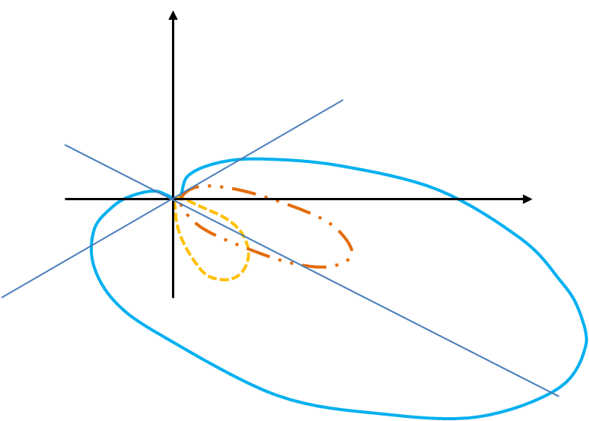
* Simple Projection of Heart Dipole
심장 쌍극자 데이터를 이용하여, multi-patch 방식으로 측정된 데이터의 이론적 관계를 보여 주기 위하여 simple한 실린더형의 인체 Torso 모델 구성
실제 인체의 몸통(Torso)는 타원에 가까우나, 실험적 데이터 계산을 위하여 원통형 모델로 간주함..
Cylinder Torso Model
R (0.2m)
RA
LA
RA
LA
pi/6
LL
P1
P1
P5
P2
P3
P2
P4
P3
P4
P5
LL

Slide 9
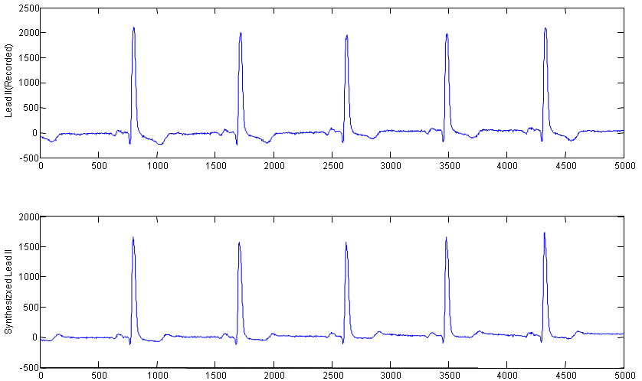
* Simple Projection of Heart Dipole – Simulation Results
실린더 모델에서 Patch의 위치(P1~5)에서 측정된 모의 측정파형(오른쪽)
각각의 patch에서 측정된 파형을 합하여 실린더 모델에서의 Lead II벡터 성분과 거의 일치하는 심전도 파형을 얻을 수 있음(아래).
Torso 모델에서 각각의 Patch의 위치에 투영된 파형은 심방에 가까울 수록 P파가 나타나고, 심실에 가까울 수록 T파가 나타남 → 실제 patch를 이용하여 인체에서 측정하는 경우와 유사한 경향을 보임.
4000
RA->P1 Projection
2000
0
%it
-2000
0
500
1000
1500
2000
2500
3000
3500
4000
4500
5000
4000
2000
P1->P2 Projection
0
-2000
0
500
1000
1500
2000
2500
3000
3500
4000
4500
5000
4000
2000
P2->P3 Projection
0
-2000
0
500
1000
1500
2000
2500
3000
3500
4000
4500
5000
4000
2000
P3->P4 Projection
0
-2000
0
500
1000
1500
2000
2500
3000
3500
4000
4500
5000
2000
1000
P4->P5 Projection
0
-1000
0
500
1000
1500
2000
2500
3000
3500
4000
4500
5000
1000
0
P5->LL Projection
-1000
-2000
0
500
1000
1500
2000
2500
3000
3500
4000
4500
5000
- 실린더 모델에서 합성된 Lead II 심전도 파형(아래)과 Lead II방향으로 투영된 심전도 파형 -
- 실린더 모델에서 Patch의 위치(P1~5)에 투영된 심전도 파형 -

Slide 10
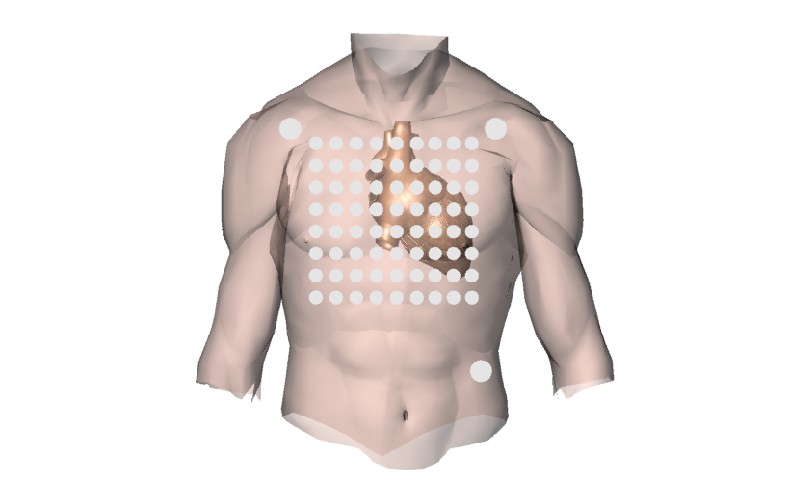
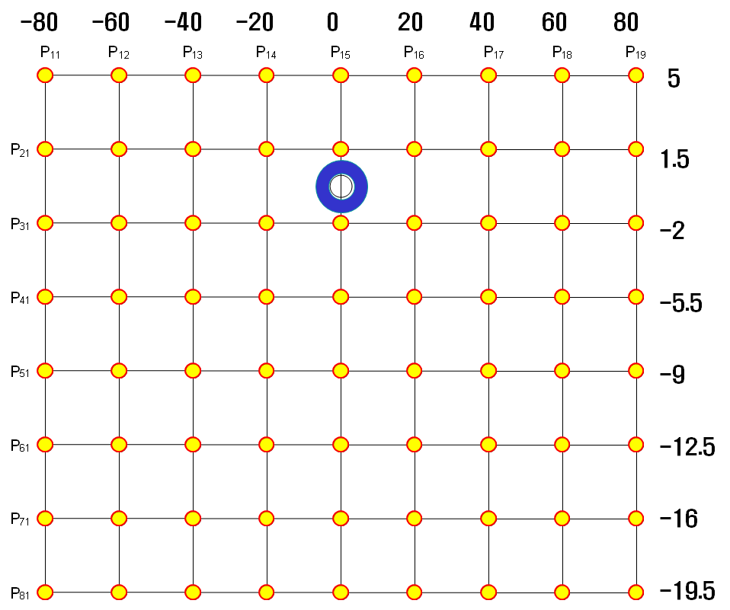
* Heart Dipole Projection Simulation & Verification
Objective: Heart Dipole의 projection이 체표면으로 투영되는 것을 simulation하고, 심장을 중심으로
5x5배열의 체표면 전위를 측정하여 표준 임상심전도 유도에 최적의 위치를 검증함.
심장의 해부학적 위치를 근거로, simulation좌표 (0,0)을 늑연골(costal cartilage) 2번과 3번 사이에 있다고 가정함.
Simulation의 경우, 40명의 정상인에 대한 Frank Lead(X,Y,Z)[Physionet-PTBDB] SW적으로 projection하였으며,
5x5 측정의 경우, 25명에 대한 실측 값을 이용함.
- Simulation과 실측 데이터 : 2차원으로 표현된 표면 전위배열 사이의 상관관계를 비교함(Normalized 2-D cross-correlation)
A20 전극배치(20도, 3.5cm)
RA
LA
LL
- Heart Dipole Simulation에서 가정한 심장의 위치와 5x5 체표면 전위 측정 전극 위치 -

Slide 11
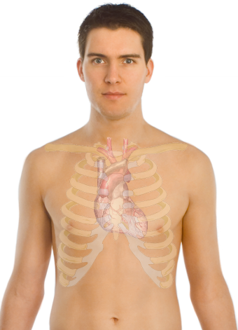
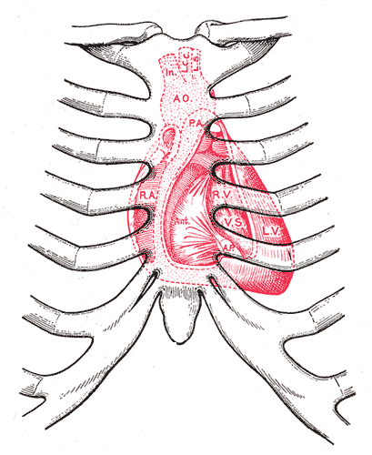
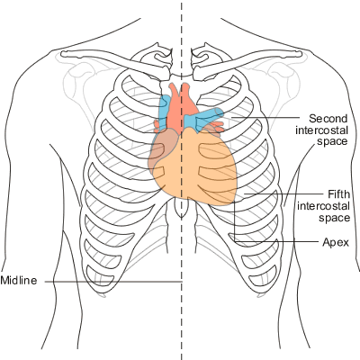
* The Origin of Heart Dipole in Simulation Coordinates
- 멀티 전극 측정의 Simulation을 위하여, Simulation 좌표계의 원점(0,0)이 해부학적 심장의 SA부위에 위치하도록 설정함.
F IG. 1218
http://en.wikipedia.org/wiki/Heart
Henry Gray (1821–1865)
Anatomy of the Human Body. 1918
- Heart position in relation to the rib cage -
심장의 해부학적 위치
심장은 양쪽 허파 사이의 공간에 위치하며, 정중선상에서 볼 때 2/3가 왼쪽으로 치우쳐 있고 횡격막 위에 얹혀져 있다. 심장의 경계는 위쪽은 제2늑연골, 오른쪽은 흉골의 약간 오른편, 왼쪽은 제3~5늑연골까지 걸쳐 있다.
Surface anatomy of the human heart. The heart is demarcated by: -A point 9 cm to the left of the midsternal line (apex of the heart) -The seventh right sternocostal articulation -The upper border of the third right costal cartilage 1 cm from the right sternal line -The lower border of the second left costal cartilage 2.5 cm from the left lateral sternal line.^{[10]}
[10] "Gray's Anatomy of the Human Body - 6. Surface Markings of the Thorax". Bartleby.com. http://www.bartleby.com/107/284.html. Retrieved 2010-10-18.

Slide 12
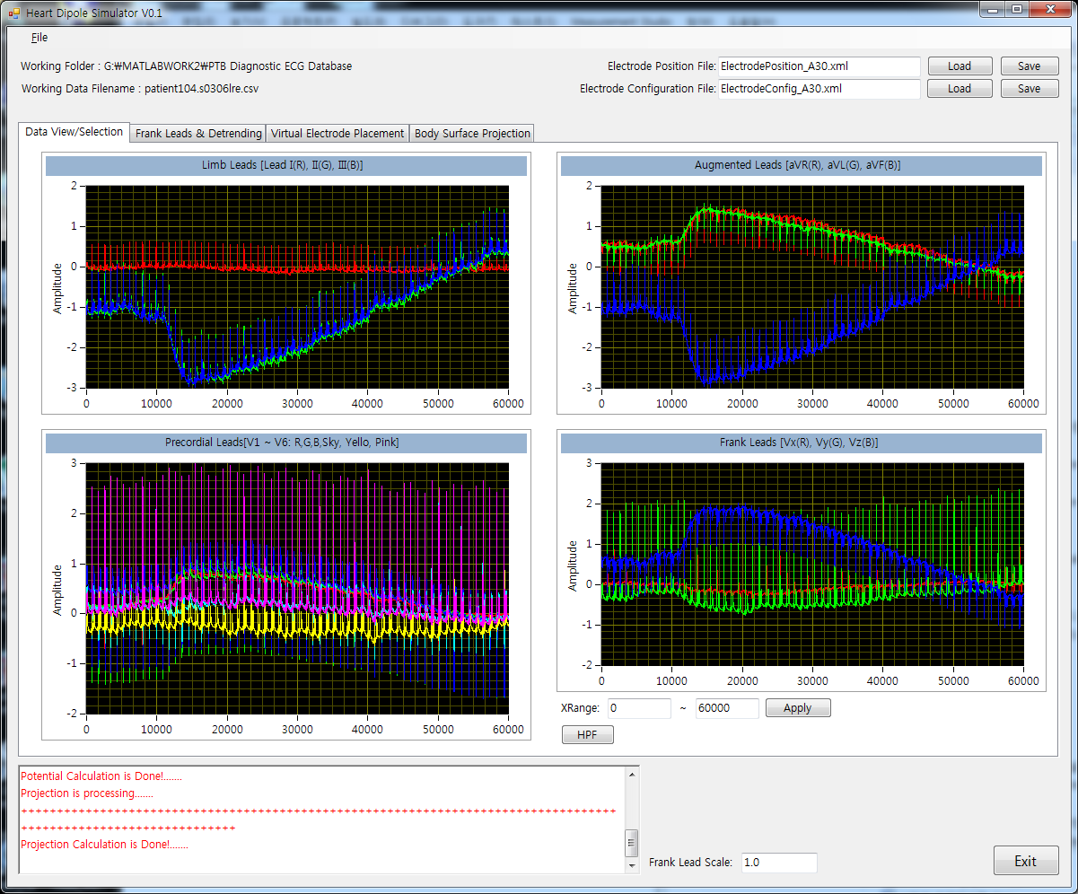
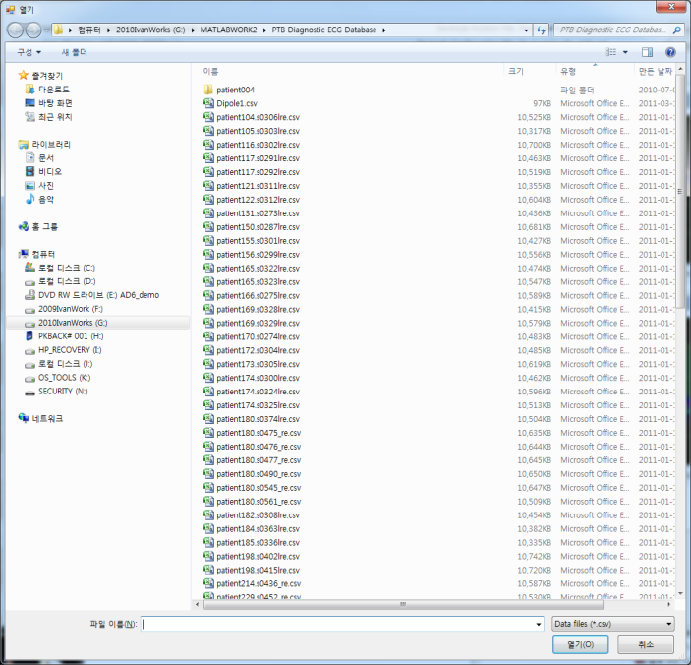
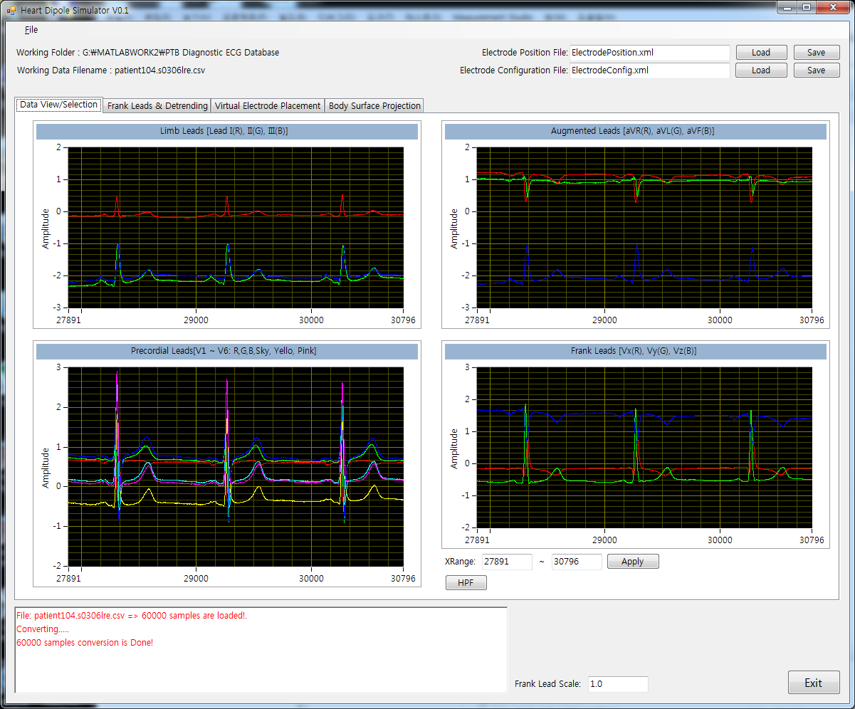
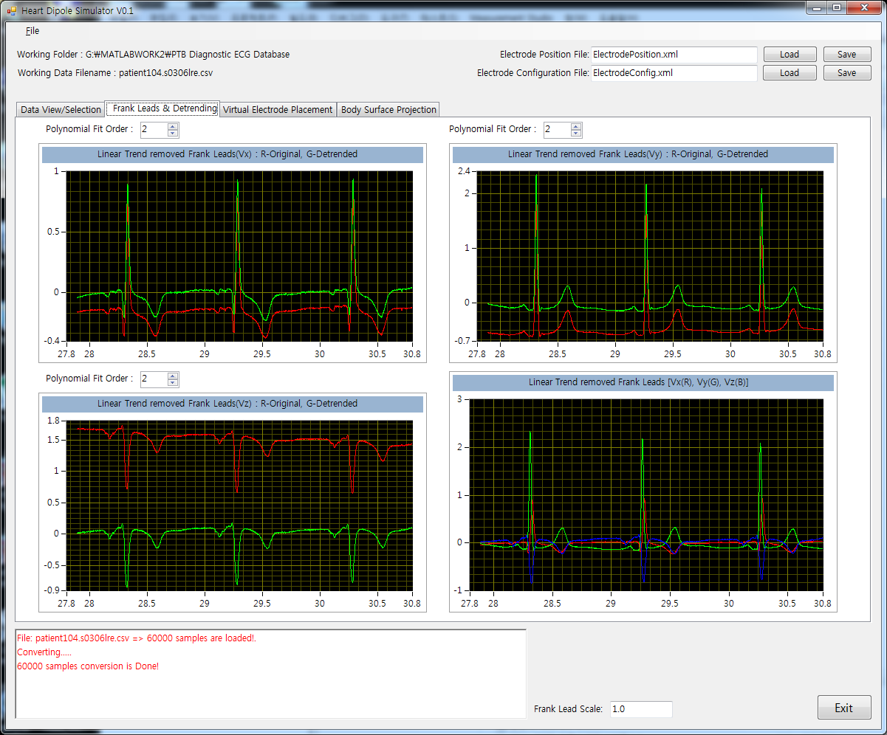
* Heart Dipole Projection Simulation Program – Screen captures 01
- PTBDB에서 구간을 설정함 -
- PTB Diagnostic ECG DB 선택 (80명)-
- 선택한 구간의 파형을 Frank리드 기준으로 정렬 -
- 선정된 Frank리드신호의 선형성분 제거 -

Slide 13
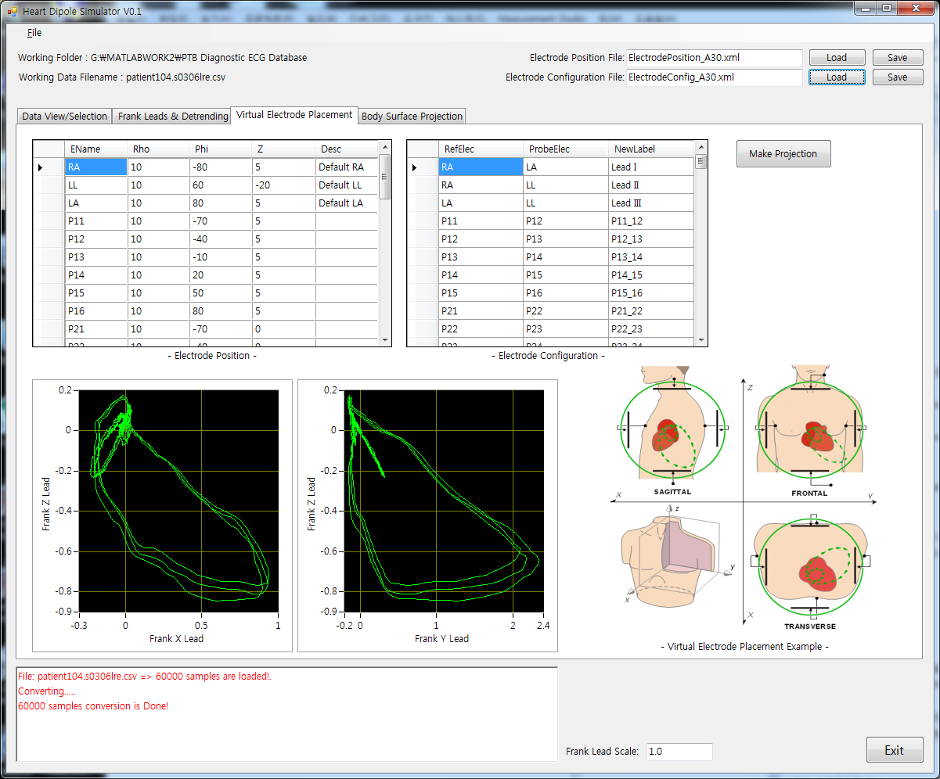
* Heart Dipole Projection Simulation Program – Screen captures 02
- 선택된 Frank Lead data의 view와 전극위치 결정 -

Slide 14
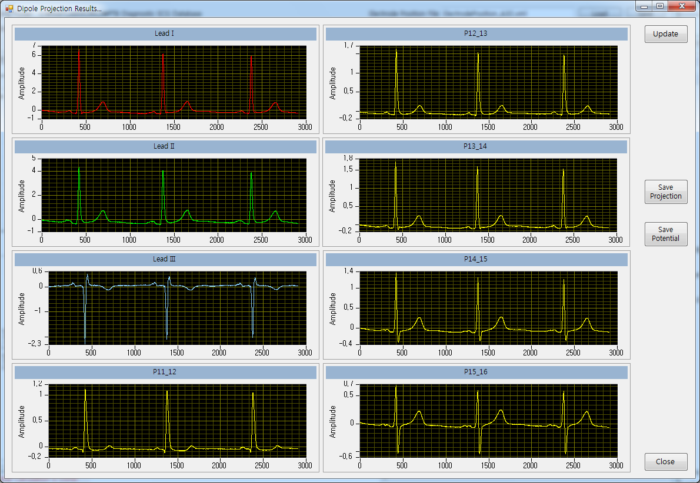
* Heart Dipole Projection Simulation Program – Screen captures 03
전극위치에 따른 Dipole의 투영결과 표시 –
(8파형만 화면에 표시됨. 다른 데이터는 TEXT형태로 저장함)

Slide 15
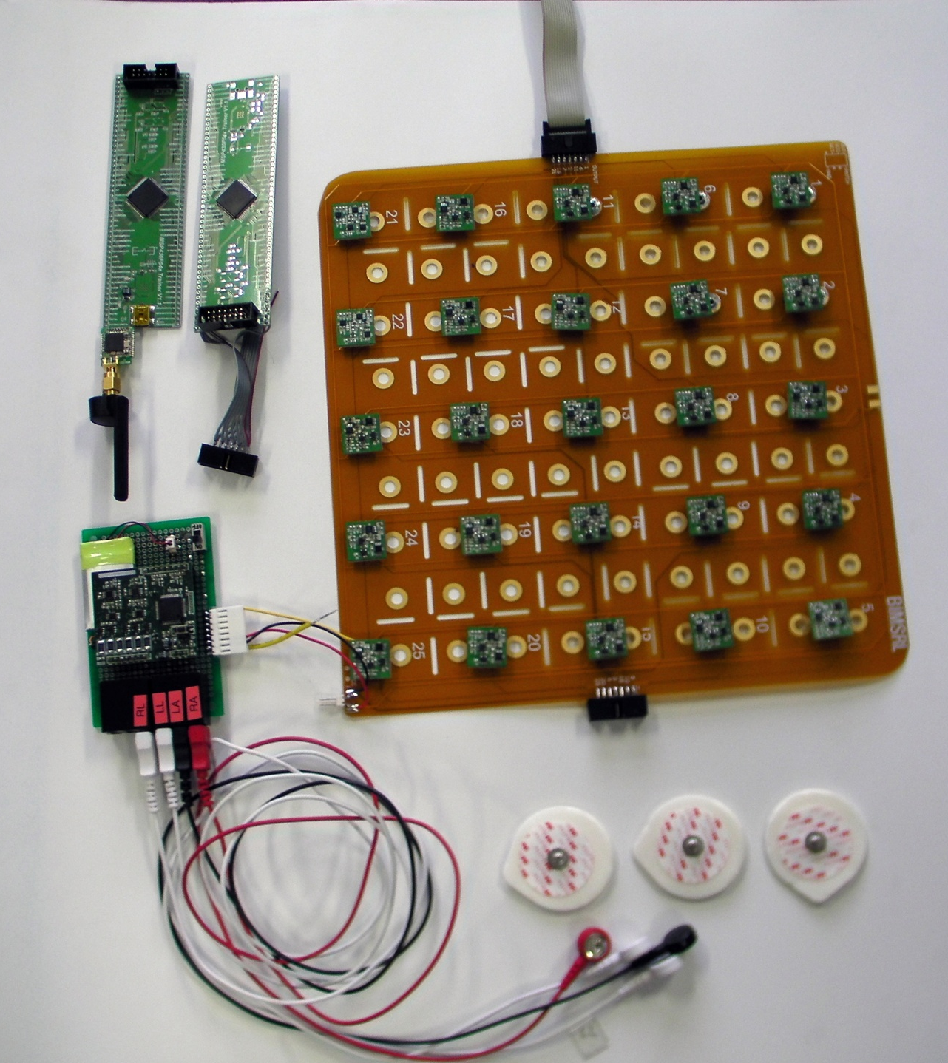
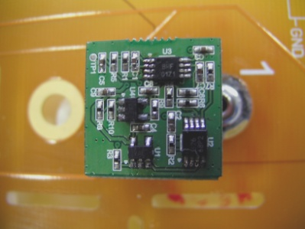
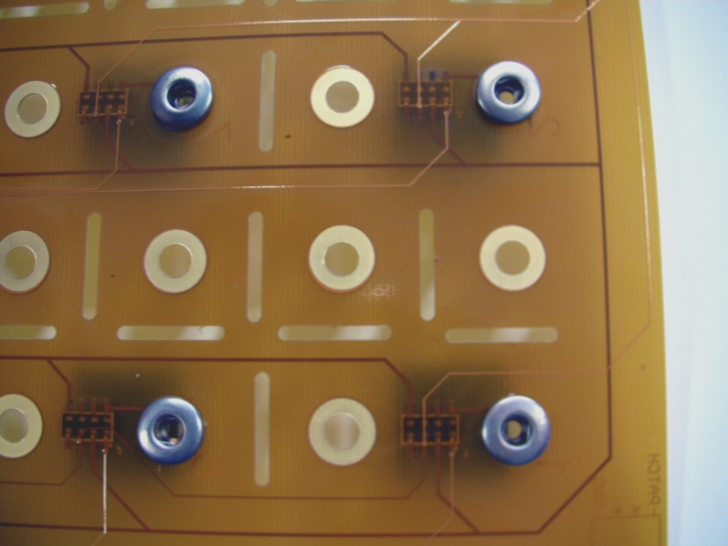
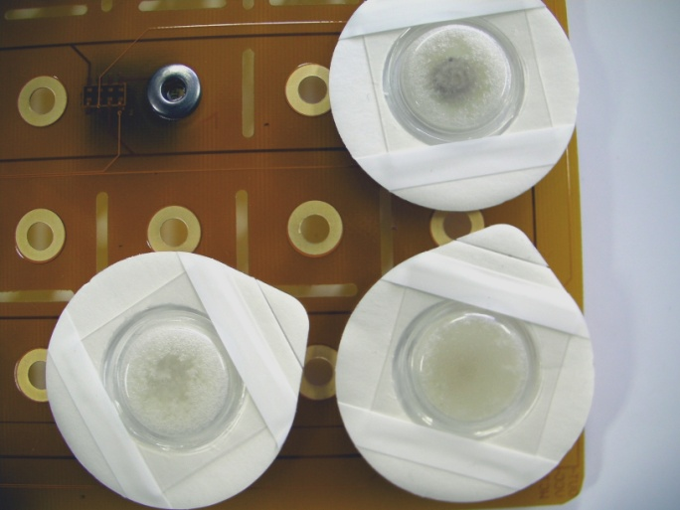
* Body Surface Potential Amp. Module
전극Array
(flexible PCB)
CM이란?
5cm
Unipolar Signal Amp.
전극Array (flexible PCB) – 접촉면
Standard
Limb Lead Amp
전극Array (flexible PCB) – 접촉면 (전극연결 시)
- Multi-channel 측정장치 -

Slide 16
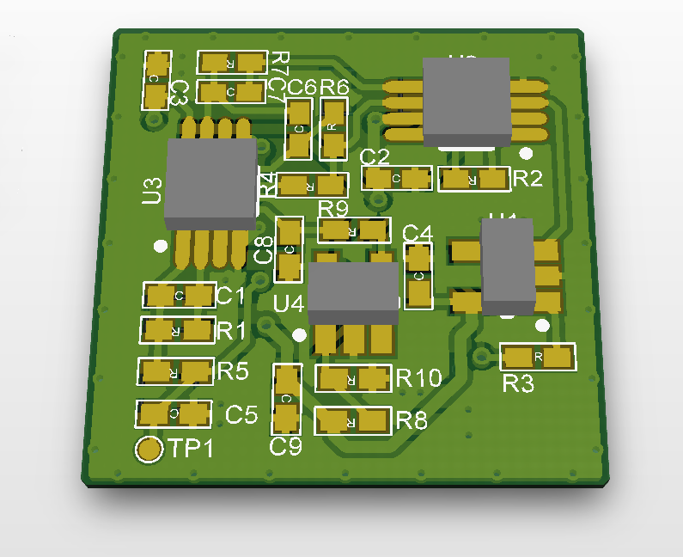
* Unipolar Biopotential Amp. Module (Circuit)
Amplifier (Gain : 100)
Diff-amp (Gain : 5)
Integrator
Unipolar Signal Amp.

Slide 17
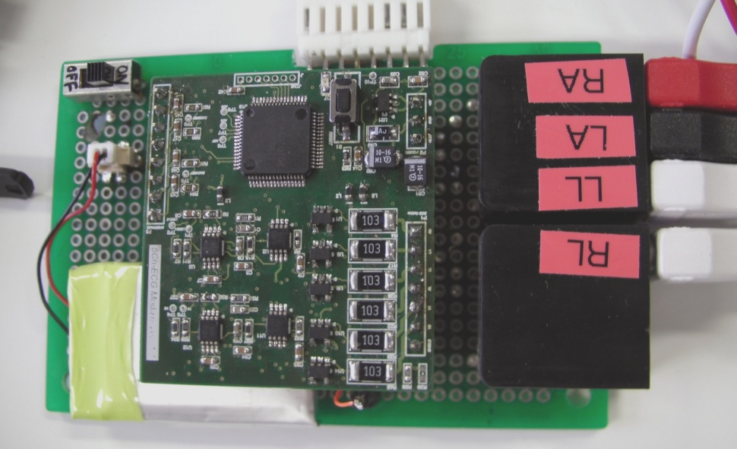
* Std. Limb Lead Biopotential Amp. Module (Circuit)
- Standard Limb Lead Amp. Module (5Ch) -

Slide 18
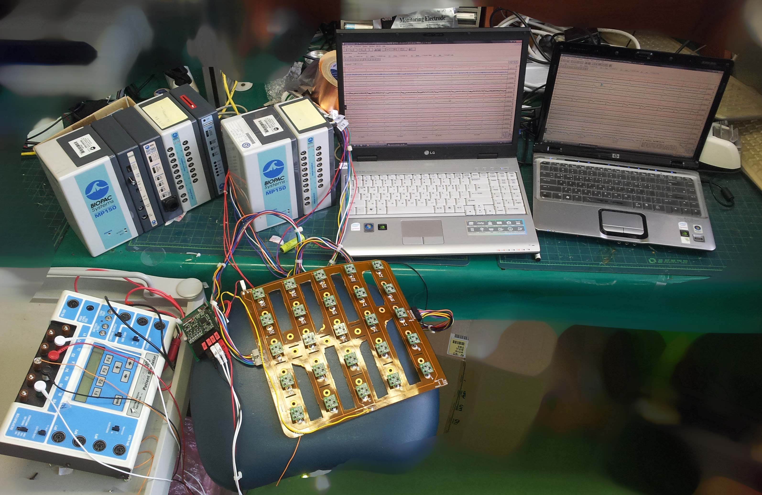
* Body Surface Potential Amp. Exp. Setup - 1
Biopack MP150( 2 Ea)
1 : Ch 1~ 14, LEADⅡ
2 : Ch 15 ~ 25, LEADⅠ,Ⅱ
Data Acquisition
(fs = 500Hz)
Nevada Patient Simulator
(MedSim 300)
For verification
25Channel ECG Board
5Channel ECG Board
Measure LEADⅠ,Ⅱ
Wilson Central supply Terminal(WCT) to 25Ch Board

Slide 19
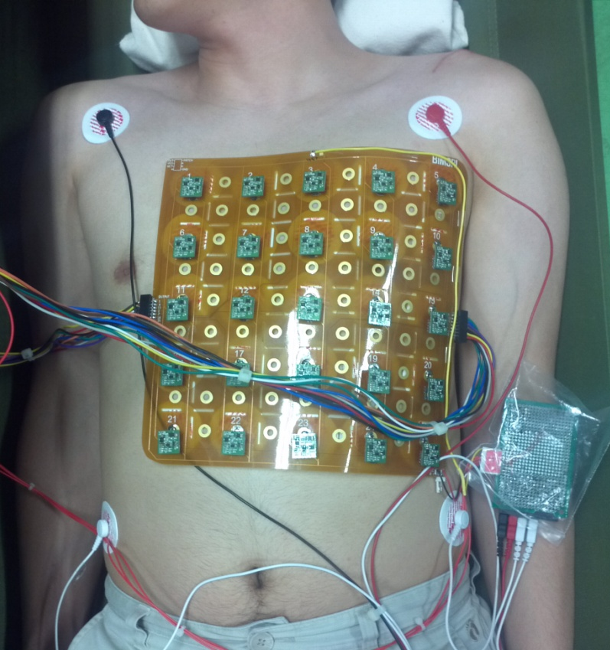
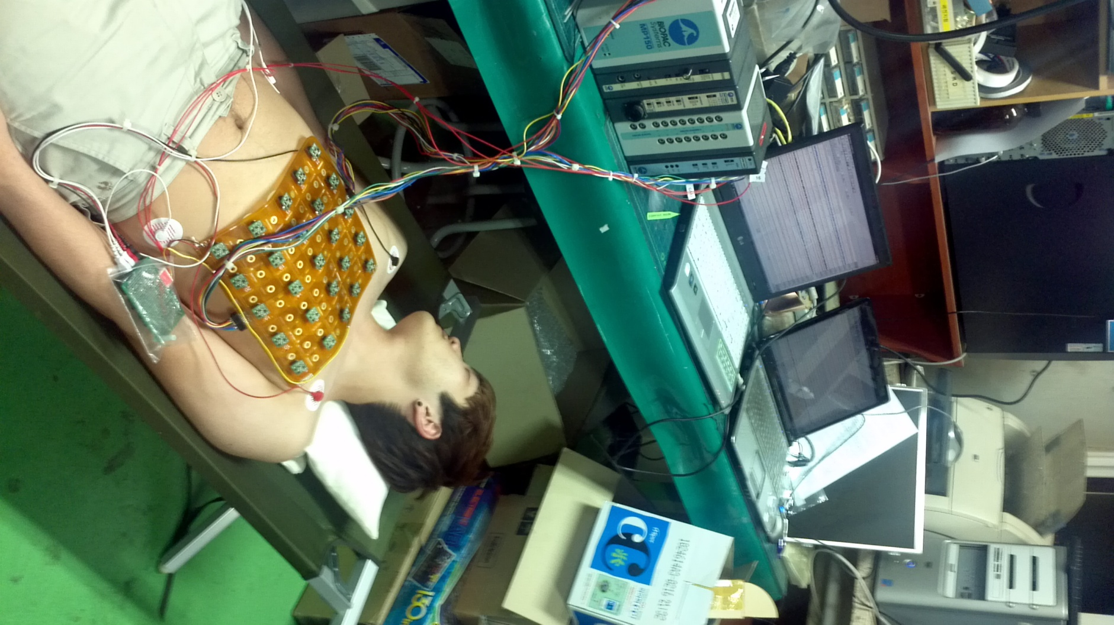
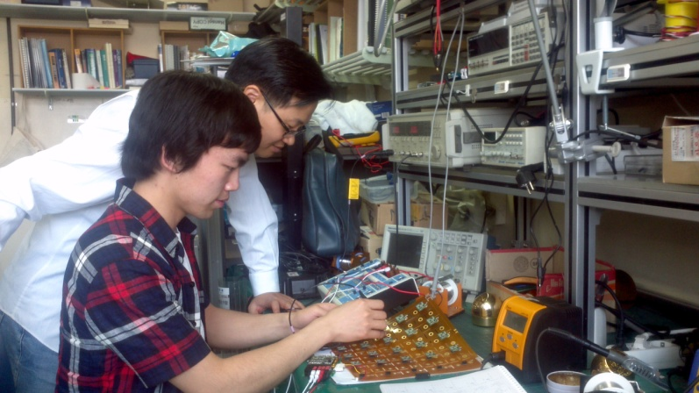
* Body Surface Potential Amp. Exp. Setup - 2

Slide 20
* Body Surface Potential Experiment Result -1
RA
LA
LL
- Body Surface Potential 측정 실험과 Simulation 전극위치 ( Lead I방향)-

Slide 21
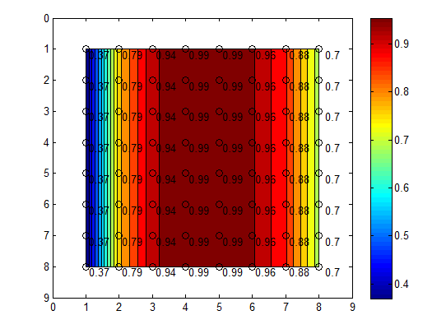
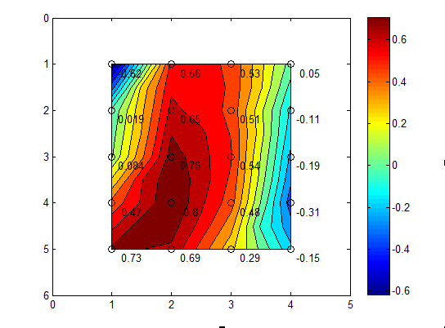
* Body Surface Potential Experiment Result -3
- Lead I방향(→ )으로 투영된 표면전위와 LeadII와의 상관관계(Simulation) -
- Surface Potential (5X5) 측정 결과 -
0.651
* Normalized 2-D cross-correlation: 2차원 배열 사이의 상관관계 측정
Where
Is the image
Is the mean of the template
Is the mean of f(x,y) in the region under the templatethe template
*Ref: Haralick, Robert M., and Linda G. Shapiro, Computer and Robot Vision, Volume II, Addison-Wesley, 1992, pp. 316-317.

Slide 22
* Body Surface Potential Experiment Result -4
RA
LA
LL
- Body Surface Potential 측정 실험과 Simulation 전극위치 ( Lead II방향) -

Slide 23
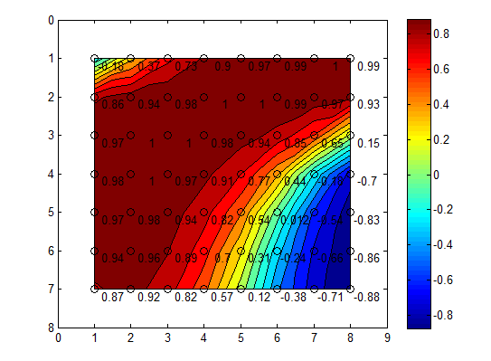
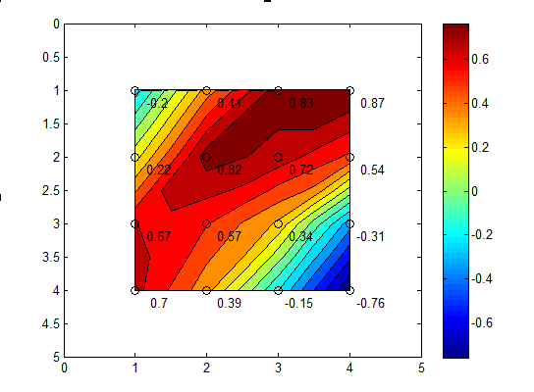
* Body Surface Potential Experiment Result -6
- Lead II 방향(↘ )으로 투영된 표면전위와 LeadII와의 상관관계(Simulation) -
- Surface Potential (5X5) 측정 결과 -
0.904
* Normalized 2-D cross-correlation: 2차원 배열 사이의 상관관계 측정 ➔

Slide 24
* Body Surface Potential Experiment Result -7
RA
LA
LL
- Body Surface Potential 측정 실험과 Simulation 전극위치 ( Lead III방향) -

Slide 25
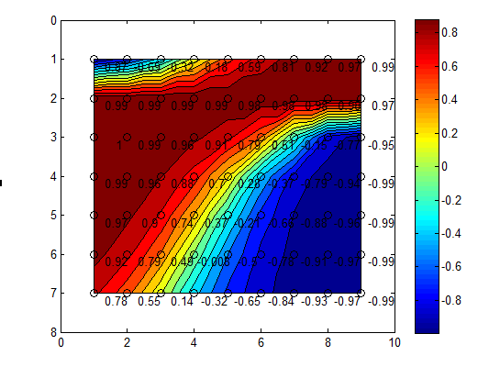
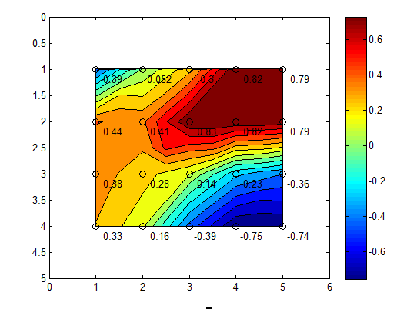
* Body Surface Potential Experiment Result -9
- Lead III방향(↓) 으로 투영된 표면전위와 LeadII와의 상관관계(Simulation) -
- Surface Potential (5X5) 측정 결과 -
0.921
* Normalized 2-D cross-correlation: 2차원 배열 사이의 상관관계 측정 ➔

Slide 26
* Body Surface Potential Experiment Result -1
0.3
0.25
Lead II
0.2
0.15
0.1
0.05
0
-0.05
-0.1
-0.15
0
200
400
600
800
1000
1200
1400
1600
0.6
0.5
Diff #1+#2+#3+#4
(r=0.963)
0.4
0.3
0.2
0.1
0
-0.1
0
200
400
600
800
1000
1200
1400
1600

Slide 27
* Body Surface Potential Experiment Result -2
Diff #1
(r=0.739)
Diff #2
(r=0.809)
Diff #3
(r=0.612)
Diff #4
(r=-0.211)
* Pearson correlation(r) w.r.t. Lead II

Slide 28
* Body Surface Potential Experiment Result -3
Diff #1+#2
(r=0.830)
Diff #1+#3
(r=-0.697)
Diff #1+#4
(r=-0.163)
* Pearson correlation(r) w.r.t. Lead II

Slide 29
* Body Surface Potential Experiment Result -1
Diff #2+#3
(r=0.967)
Diff #2+#4
(r=0.547)
Diff #3+#4
(r=0.201)
* Pearson correlation(r) w.r.t. Lead II

Slide 30
* Body Surface Potential Experiment Result -1
Diff #1+#2+#3
(r=0.875)
Diff #1+#2+#4
(r=0.928)
Diff #1+#3+#4
(r=-0.422)
Diff #2+#3+#4
(r=0.928)
* Pearson correlation(r) w.r.t. Lead II

Slide 31
* Body Surface Potential Amp. Experiment – Summary01
Single patch의 경우, Patch2에서 높은 상관관계를 보이며, patch4 신호가 혼합되는 경우, 전체 상관관계를 저하시키는 영향을 보이고 있다.
2개의 patch신호를 합성하는 경우, 2번과 3번의 파형을 포함하여 신호를 합성하는 경우 91%이상의 상관성을 보임.
4개의 patch signal을 모두 포함하는 경우가 가장 높은 95%이상의 상관관계를 나타남.

Slide 32
* Body Surface Potential Amp. Experiment – Summary02
기준 파형을 5x5 측정모듈로 측정된 신호의 대각선 성분( 1-25번 전극)을 기준으로 상관관계를 살펴 봄.

Slide 33
* Heart Dipole Projection Simulation – Wave Synthesis
Objectives: Heart Dipole Projection simulation된 데이터를 이용한 심전도 합성 → 최적의 전극조합과 위치
RA
LA
L1
L2
L3
L4
L5
LL
L6
L7

Slide 34
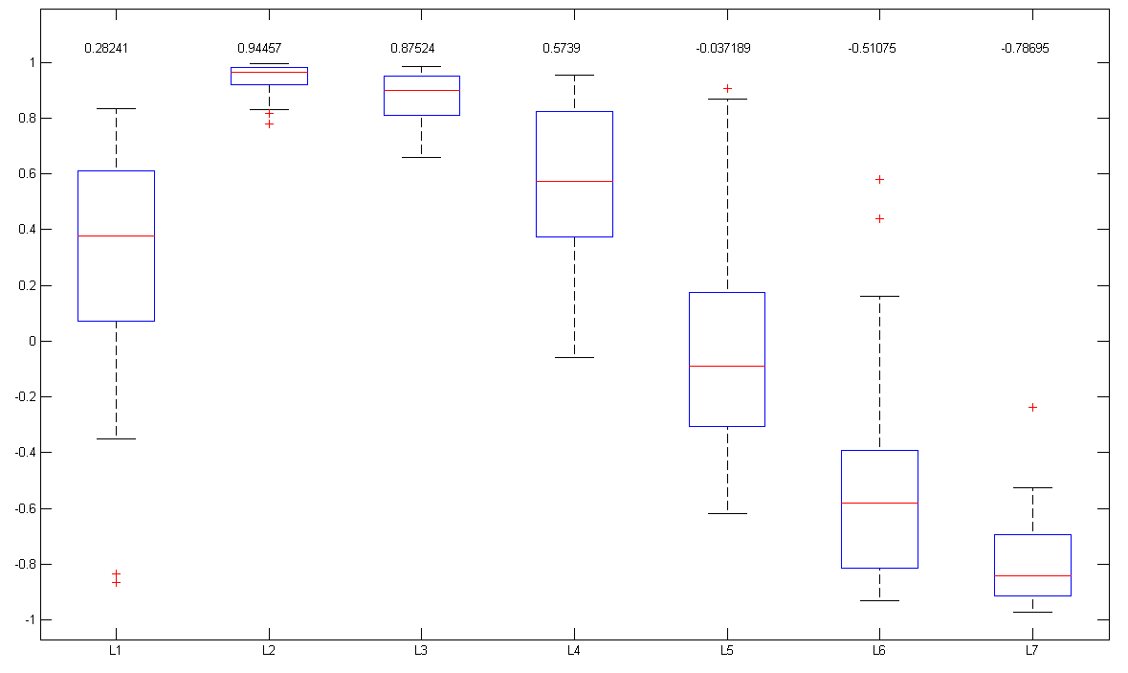
* Heart Dipole Projection Simulation – Wave Synthesis Example -1

Slide 35
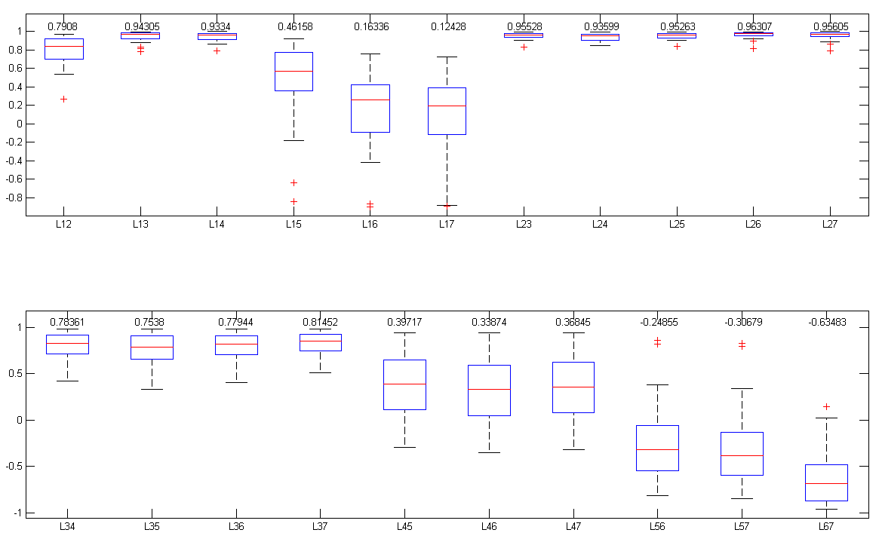
* Heart Dipole Projection Simulation – Wave Synthesis Example -2

Slide 36
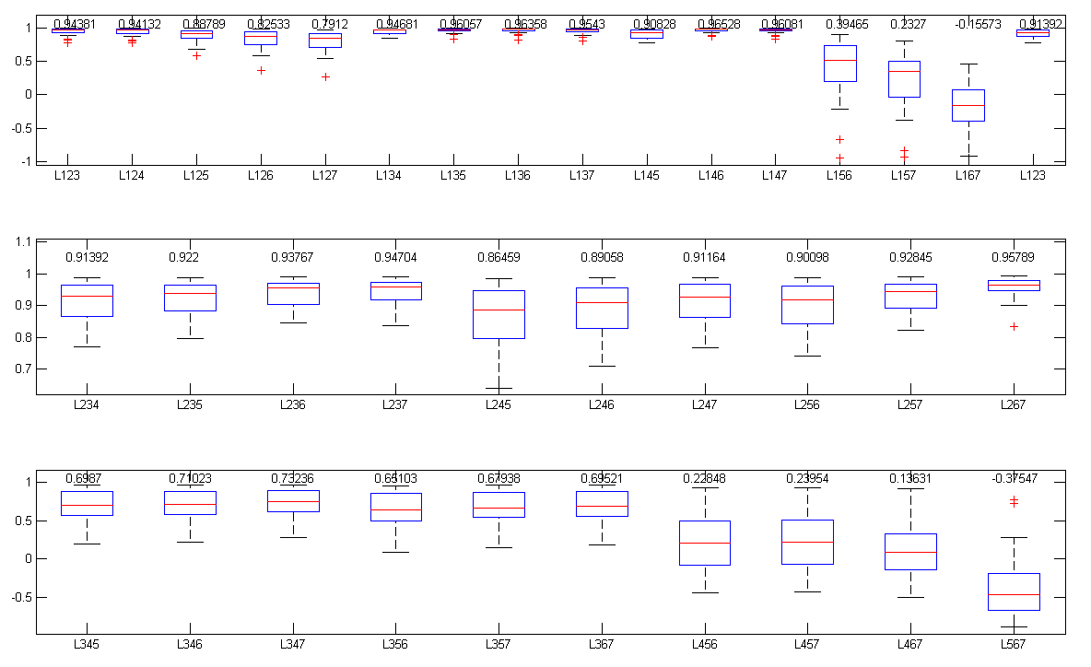
* Heart Dipole Projection Simulation – Wave Synthesis Example -3

Slide 37
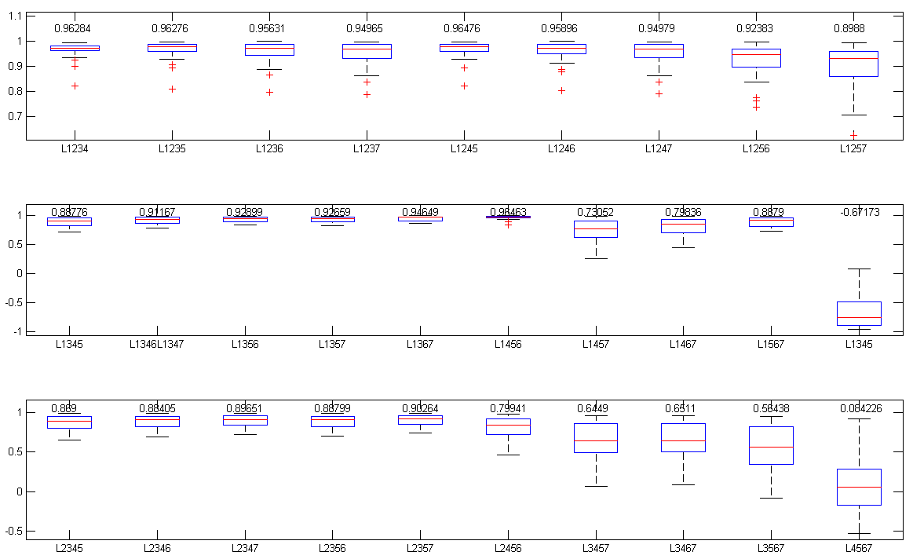
* Heart Dipole Projection Simulation – Wave Synthesis Example -4

Slide 38
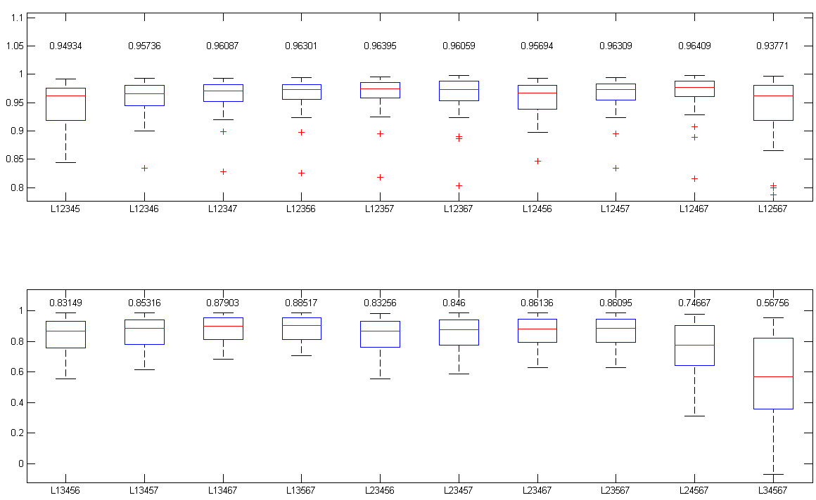
* Heart Dipole Projection Simulation – Wave Synthesis Example -5

Slide 39
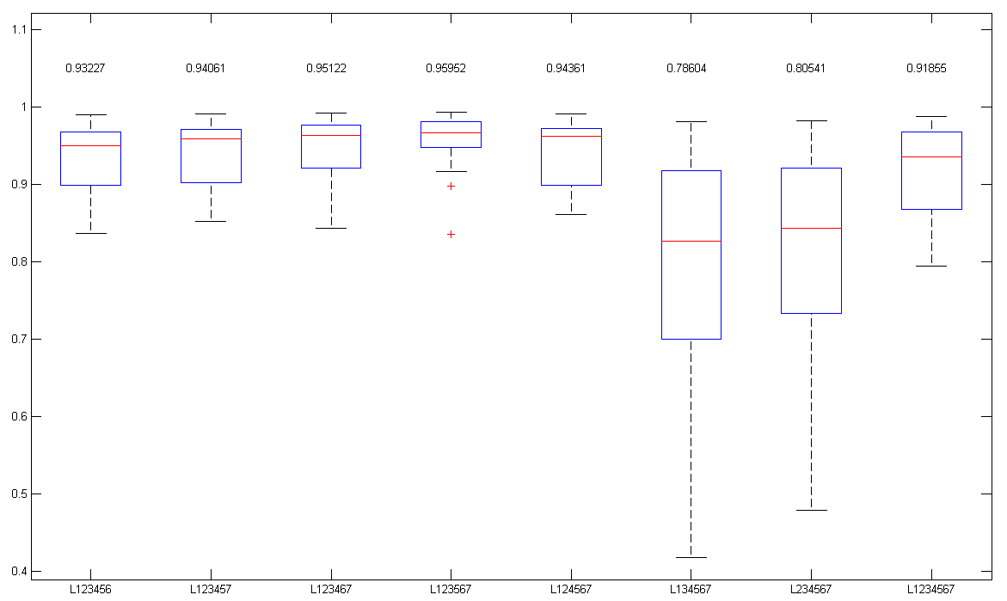
* Heart Dipole Projection Simulation – Wave Synthesis Example -6 & Summary
RA
LA
LL
Summary
표면 전극 전위를 3개를 이용하여 합성하는 경우(L134, 135, 136, 137, 145, 146, 147)에서 상관계수가 모두 0.95이상으로 높은 상관관계를 보임.
전극 L3, L4, L5의 전극위치가 Simulation상 표준 ECG 유도에 가장 적합한 위치로 판단됨.

Slide 40
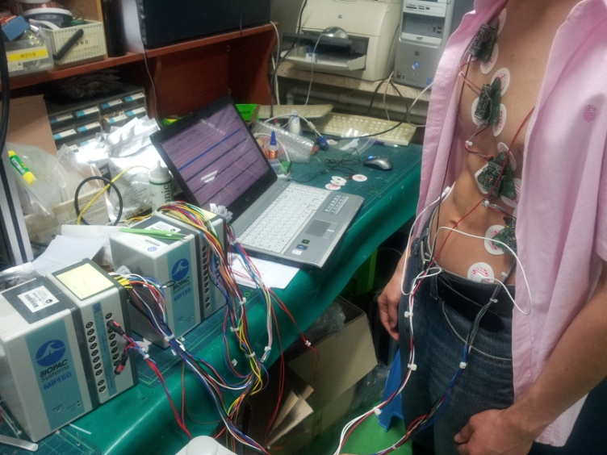
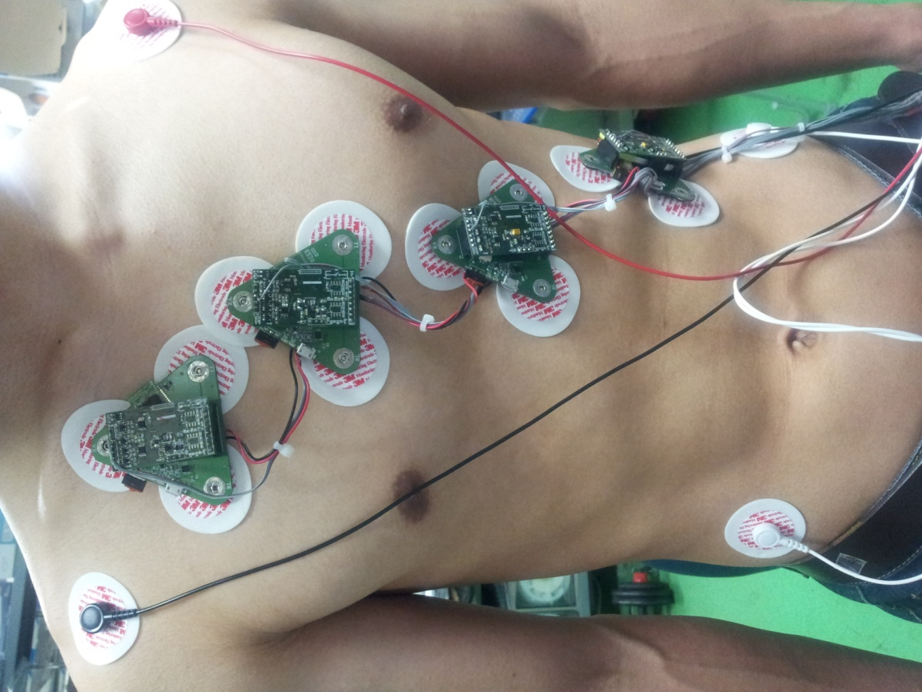
* Standard ECG Derivation using Multi-Patch Measurements
Objectives: 멀티 패치 측정을 이용한 표준 ECG 상관관계 유도( >90%)
- 28명(22±3yr) 대상으로 4개의 patch를 부착하고, standing시 동시에 측정함.
- 2번 patch가 심방 위치( 제3늑연골)에 위치함.
RA
LA
1
2
1
LEAD
MP150
3
RLD
2
LEAD
RLD
4
3
LEAD
RLD
RLD
LL
4
LEAD
RLD
LEADⅡ
- 멀티 패치를 이용한 표준 ECG 유도 실험 구성 -

Slide 41
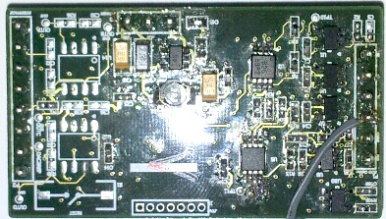
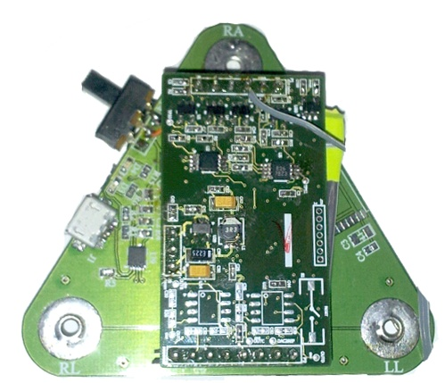
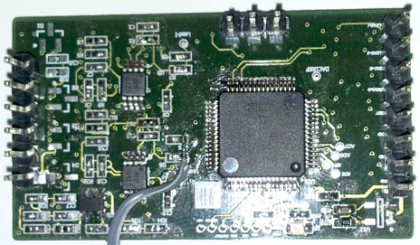
* Miniaturized Bipolar Biopotential Amp Patch
RA
-
TOP
LEADⅡ Direction
BOTTOM
+
RLD
LL
- Biopotential Amp for Limb Lead -
Signal BW: 0.01 ~ 120Hz
Gain: 500
Lead I, II (0 ~ 3V)
- Miniaturized Bipolar Biopotential Amp Patch -

Slide 42
* Miniaturized Bipolar Biopotential Amp Circuit -1
LEADⅡ (Total gain : 500)
G = 2.5
LEADⅡ
G = 200

Slide 43
* Miniaturized Bipolar Biopotential Amp Circuit -2
DRL (Gain : 200)
RLD

Slide 44
* Multi-patches Synthesize Experiments - 1
-1.45
-1.5
Lead II
-1.55
-1.6
-1.65
-1.7
-1.75
-1.8
-1.85
0
200
400
600
800
1000
1200
-6.4
-6.5
Patch #1+#2+#3+#4
(r=0.976)
-6.6
-6.7
-6.8
-6.9
-7
-7.1
0
200
400
600
800
1000
1200

Slide 45
* Multi-patches Synthesize Experiments - 2
Patch #1
(r=-0.19)
Patch #2
(r=0.940)
Patch #3
(r=-0.438)
Patch #4
(r=-0.798)
* Pearson correlation(r) w.r.t. Lead II

Slide 46
* Multi-patches Synthesize Experiments - 3
Patch #1+#2
(r=0.932)
Patch #1+#3
(r=-0.470)
Patch #1+#4
(r=-0.831)
* Pearson correlation(r) w.r.t. Lead II

Slide 47
* Multi-patches Synthesize Experiments - 5
Patch #2+#3
(r=0.974)
Patch #2+#4
(r=0.924)
Patch #3+#4
(r=-0.749)
* Pearson correlation(r) w.r.t. Lead II

Slide 48
* Multi-patches Synthesize Experiments -4
Patch #1+#2+#3
(r=0.967)
Patch #1+#2+#4
(r=0.918)
Patch #1+#3+#4
(r=-0.772)
Patch #2+#3+#4
(r=0.977)
* Pearson correlation(r) w.r.t. Lead II

Slide 49
* Multi-patches Synthesize Experiments -Summary
Multi-Patch를 이용하여 측정한 신호의 가능한 모든 조합을 이용하여 파형을 합성
표준 Lead II와의 상관관계를 28명을 대상으로 계산함.
Patch #2와 #3의 위치에서 측정된 신호를 합성한 경우가 평균적으로 상관관계가 가장 높음( 93%).
2개의 Patch를 이용하여 측정하는 경우, Patch #2번과 #3번의 위치가 가장 최적의 위치라고 판단됨.

Slide 50
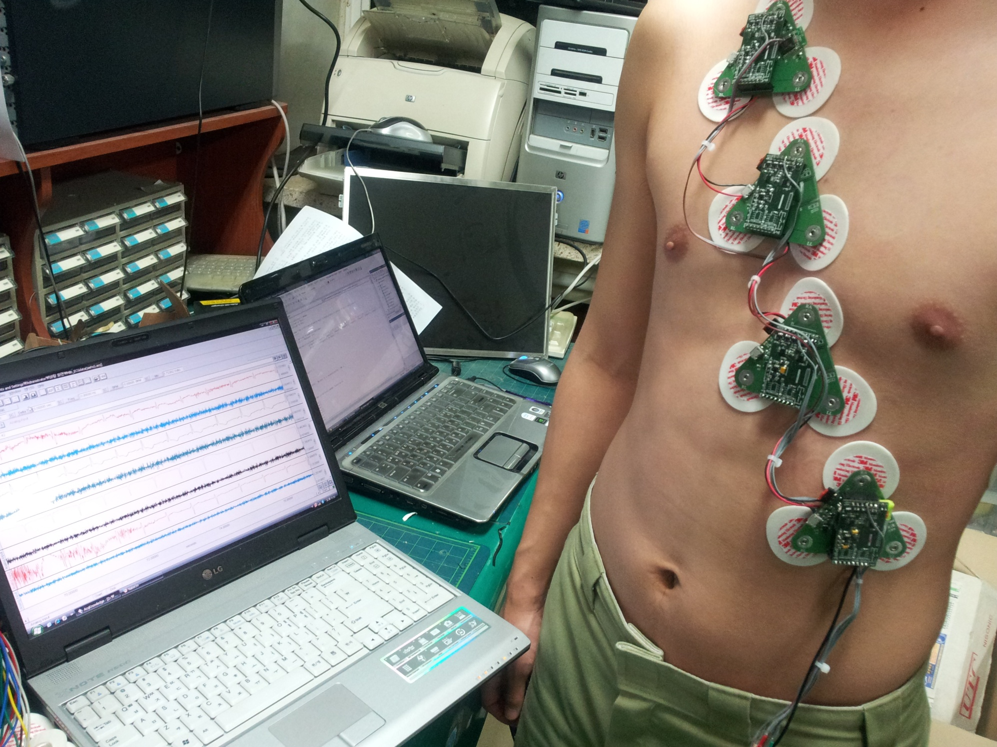
* CM effects on Patch Signal (Experiment Setup)
Objectives: 몸의 움직임 시에 나타날 수 있는 CM전압의 변동으로 인한 측정 신호의 변화를 관측
CM전압을 이용하여 적합한 adaptive filter를 설계
각각의 Patch에서 심장전기활동 신호와 CM(Common-Mode)전압을 측정 [28명(22±3yr)]
측정 시 처음에 움직임이 없이 가만히 있다가, 팔을 움직이던지 가볍게 뛰어서 CM전압의 변동을 유발시킴 .
L1
L2
L3
L4

Slide 51
* CM effects on Patch Signal – Exp. -1

Slide 52
* CM effects on Patch Signal – Exp. -2
Patch-L1

Slide 53
* CM effects on Patch Signal – Exp. -3
Patch-L2

Slide 54
* CM effects on Patch Signal – Exp. -4
Patch-L3

Slide 55
* CM effects on Patch Signal – Exp. -5
Patch-L4

Slide 56
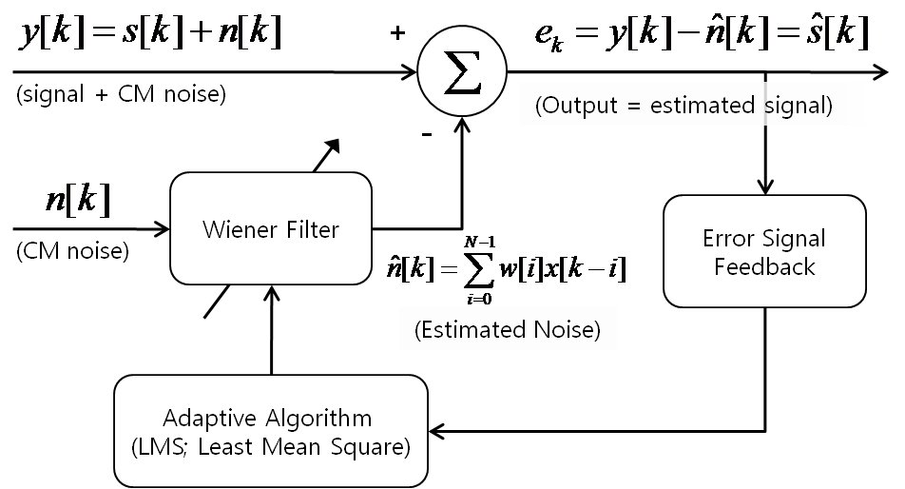

* CM effects on Patch Signal – Summary
측정된 신호와 CM전압 신호는 LPF를 적용
( f_{c}=120Hz for ECG, f_{c}=5Hz for V_{cm}).
CM전압의 변동은 4개의 patch를 체표면에 부착시킨 상황에서, 각각 다르게 나타남.
현재 CM전압의 G=200에서 baseline wandering과 같은 잡음의 ADF를 적용한 결과가 가장 적합한 것으로 나타남.
그러나, 아주 심한 움직이는 (patch에 의하여 측정된 신호의 왜곡이 발생하는) 상황에서는 CM전압을 이용한 baseline wandering의 제거에도 한계가 있는 것으로 사료됨.
또한, ADF의 적용으로 인한 주파수 외곡 현상이 나타남. → 이를 위한 최적의 filtering방법을 찾는 것도 향후 필요함.
심전도 해석의 방법에 따라 어느 정도의 외곡까지 허용할 수 있는가는 응용하는 분야에 따라 허용범위를 결정할 필요가 있음.
- 실험에 사용한 Adaptive Filter의 구조(μ=0.0005, order =5) -
- Adaptive Filter에 의한 주파수 성분의 외곡 현상 사례 -

Slide 57

* Conclusion & F/U …
사지리드 심전도의 파형을 심장 전기쌍극자(Heart Dipole)모델을 이용하여, 전기쌍극자의 체표면에 투영된 벡터의 합성을 통하여 재구성이 가능하다는 것을 확인 하였음
다중 패치를 이용하여 흉골(sternum) 부위 (3, 4번 늑연골)에서 측정된 심장 전기활동 신호는 임상 심전도 Lead II와 매우 유사한 파형임을 확인 하였음. ( Simulation>95%/ 5x5 실측 > 91% / Multi-patch > 93% )
전극 간의 거리가 임상 심전도 측정법보다 짧은 체표면 전위의 측정을 통한 임상 심전도의 유도는 심방(atrium)과 심실(ventricle)의 경계 부분이 위치하는 흉골 부위에서 측정되는 것이 임상 심전도 Lead II와 가장 유사한 파형을 얻을 수 있음.
다중 패치 측정 모듈 FPCB 수정 제작 (~8월) / 실험 결과 정리 및 SCI급 논문 작성/제출( ~9월)
RA
LA
LL
- 5x5 표면전위 최적위치 -
Projection simulation(BLUE)과 실측(RED)에 의한 표면전위 최적위치 -

Slide 58
- Appendix -

Slide 59
* Heart Dipole Projection Simulation – Wave Projection Example - 1
- Lead I방향(→ )으로 투영된 표면전위와 LeadII와의 상관관계(Peason)
* Lead II 방향(↘ )으로 투영된 표면전위와 LeadII와의 상관관계(Pearson)

Slide 60

* Heart Dipole Projection Simulation – Wave Projection Example - 2
* Lead III방향(↓) 으로 투영된 표면전위와 LeadII와의 상관관계(Pearson)
* Lead II 직교방향(↗) 으로 투영된 표면전위와 LeadII와의 상관관계(Pearson)

Slide 61
* Body Surface Potential Experiment Result -2
- Lead I방향(→ )으로 투영된 표면전위와 LeadII와의 상관관계(Simulation) -
- Body Surface Potential (5X5) 측정 결과 -

Slide 62
* Body Surface Potential Experiment Result -5
* Lead II 방향(↘ )으로 투영된 표면전위와 LeadII와의 상관관계(Simulation) -
- Body Surface Potential (5X5) 측정 결과 -

Slide 63
* Body Surface Potential Experiment Result -8
* Lead III방향(↓) 으로 투영된 표면전위와 LeadII와의 상관관계(Simulation) -
- Body Surface Potential (5X5) 측정 결과 -

Slide 64
Annex-1: Heart Dipole Projection Simulation – Lead I direction Projection -01
- Lead I방향(→ )으로 투영된 표면전위와 LeadII와의 상관관계 -
Dipole vector의 가로 방향의 벡터 투영은 전극벡터의 방향이 변화함에 따라 파형의 형태가 변화를 일으킨다.

Slide 65
Annex-1: Heart Dipole Projection Simulation – Lead I direction Projection - 02
- Lead I방향(→ )으로 투영된 표면전위와 LeadII와의 상관관계 -
Dipole vector의 세로 방향의 벡터 투영은 전극벡터의 방향이 변화함에 따라 파형의 형태가 변화하지 않고, Dipole의 원점에 의한 모양(크기)가 변화한다. 따라서, 상관계수를 구하는 방법에서, 파형의 크기가 정규화가 이루어 지기 때문에, 상관계수의 값은 같아지게 된다.

Slide 66


* Formation of the ECG Signal -1

Slide 67


* Formation of the ECG Signal -2

Slide 68

11.5.5 Image Surface of Homogeneous Human Torso
We consider here the image surface of the homogeneous human torso, as determined by Ernest Frank (1954). Frank constructed a tank model having the form of the thorax. It was oriented upside down because it was easier to insert and manipulate the source dipole from the larger opening of the model at the level of the abdomen. The model was filled with a salt solution and therefore formed a finite, homogeneous model. Frank adopted the following coordinate system for the model: The model was divided into 12 levels with horizontal planes at increments of 5 cm (2 inches). The center of the heart was located on level 6 about 4 cm to the front of the plane located at the midline of the right and left arms, and about 2.5 cm to the left of the sagittal plane located at the midline of the model. On each horizontal plane, 16 points were established by drawing 8 lines through the midline of the model (within increments of 22.5°). The intersections of these lines on the surface of the model were labeled with letters A through P in a clockwise direction starting from the left side, as shown in Figure 11.14. Note that the coordinate axis nomenclature used here is not the same as that adopted by Frank, since the consistent coordinate system of the Appendix A has been used. Figures 11.15, 11.16, and 11.17 illustrate the image surface measured by Frank in the three projections - the frontal, sagittal, and transverse planes. The figures also show the points corresponding to the Einthoven limb leads, which in this case form the Frank triangle.
Fig. 11.14. The Frank torso model and coordinate system. (The latter has been related to correspond with the system adopted in this text and discussed in the Appendix A.).

Slide 69



Body Surface Potential Mapping and Computer Simulation of Human Ventricular Fibrillation
Application of the ECGI vest used for imaging the electrical activity of the heart. Body Surface Potential Maps (BSPM) are displayed on the monitor. These BSPM are used to reconstruct the electrical activity on the heart surface noninvasively
http://rudylab.wustl.edu/overview/index.htm

Slide 70

Power Line
i_{d}
C_{p}
Instrument
Z_{e1}
1
Z_{e2}
1
Z_{cm2}
Z_{cm1}
1
V_{p}
220V
60Hz
S1
Z_{g}
V_{CM}
S2
C_{S}
V_{PO}
V_{IM}
i_{d1}
C_{B}
Model for two/three electrode ECG recording

